Slide 1

Geração de células knockout no gene ARH3 por tecnologia CRISPR/Cas9
Lab meeting – 24/04/2020
Murilo F. Bertolino

Slide 2
Objetivos
Gerar uma linhagem de células nocaute, isto é, sem proteínas ARH3 funcionais.
Comparar os fenótipos celulares dos pacientes com células nocaute ARH3;
Analisar as relações entre, histonas e o gene ARH3 e seu papel na via de reparo de quebras de fita simples;

Slide 3
Nocaute feito através de CRISPR/Cas9:
Ferramenta de edição genômica (CRISPR/Cas);
Cas9 realiza várias clivagens consecutivas, estimulando o sistema de reparo;
Eventualmente, o reparo constante resultará numa mutação de inserção ou deleção, causando uma mudança no quadro de leitura (frameshift).
A transcrição do locus CRISPR resulta em pequenos fragmentos de RNA com capacidade de desempenhar o reconhecimento de um fragmento de DNA específico (gRNA);
O gRNA atua como um guia ao locci complementar no genoma, e uma proteína chamada Cas9 corta o DNA nesse local;
Resultado final: knockout do gene, não produzindo mais a proteína (O fragmento de RNAm com mudança no quadro de leitura é degradado pela célula).

Slide 4
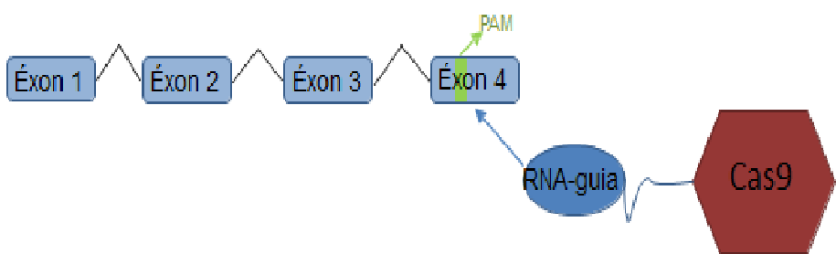

Slide 5
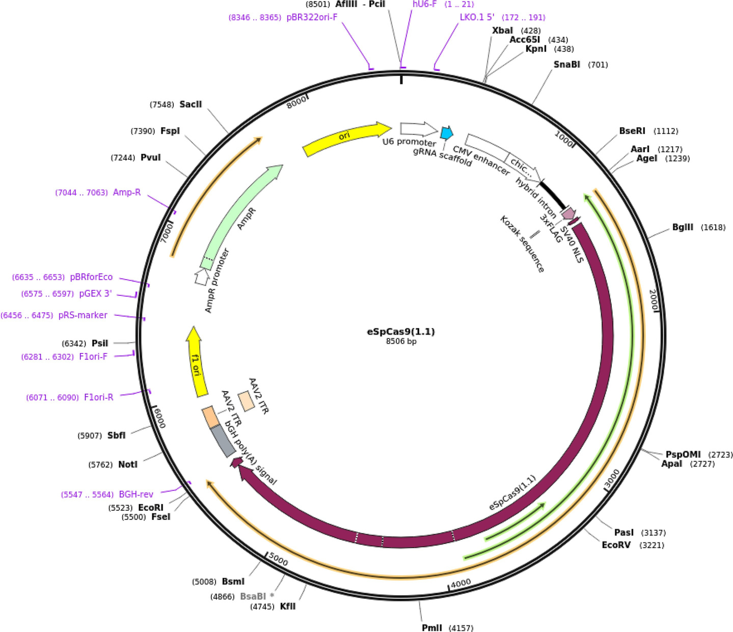
Mapa eSpCas9(1.1)
BbsI

Slide 6


















RNA-guia ARH3
Bbs1
AmpR
3’
Cas9
5’
5’
3’
eSpCas9(1.1)

Slide 7






Design do RNA-guia:
Éxon 3
PAM
Éxon 4
Éxon 1
Éxon 2
RNA-guia
Cas9
Complementar à um éxon do gene ARH3;
Ter uma sequência que não se repita em outras porções do genoma;
Planejado através do site benchling.com

Slide 8


Produção do RNA-guia encomendado
5’
3’
+ PNK
P
C A A A
C A C C
P
3’
5’
Máquina de PCR
Porções de fita simples expostas para que se liguem ao plasmídeo

Slide 9
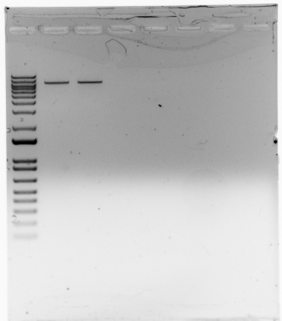
Editando eSpCas9
Transformação de bactérias enduro com plasmídeo eSpCas9;
Extração (mini-prep);
Confirmar se a extração e purificação do plasmídeo estava correta:

Slide 10
Clonagem do plasmídeo:
RNA-guia ARH3
Bbs1
AmpR
3’
Cas9
5’
5’
3’
eSpCas9(1.1)
Incubação com ligases;
Extremidades de fitas simples expostas são complementares;

Slide 11
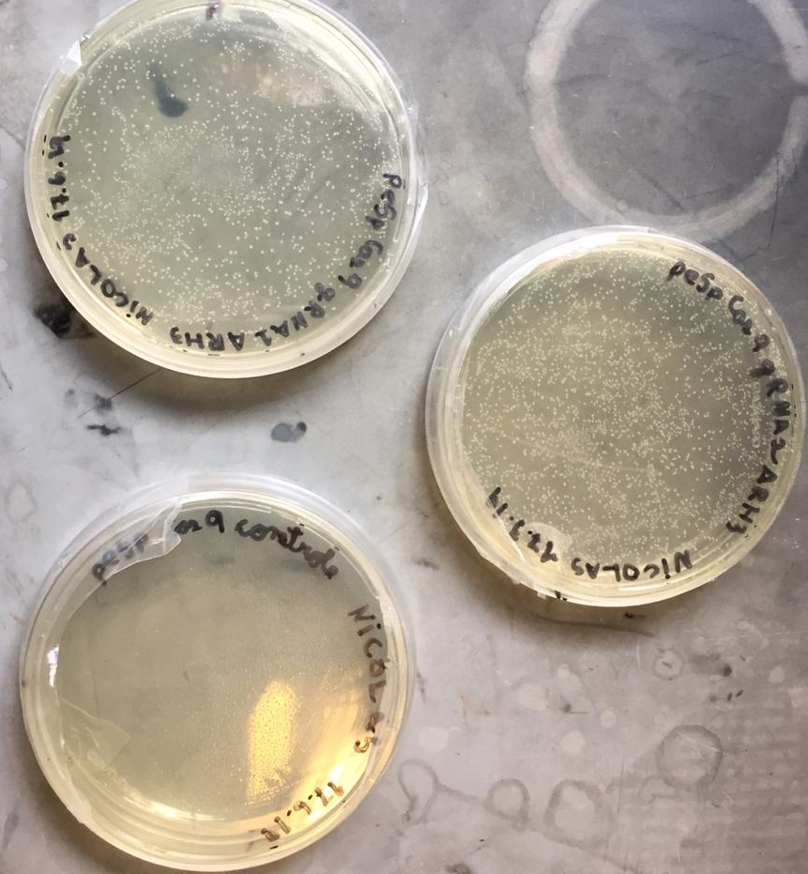
Clonagem

Slide 12
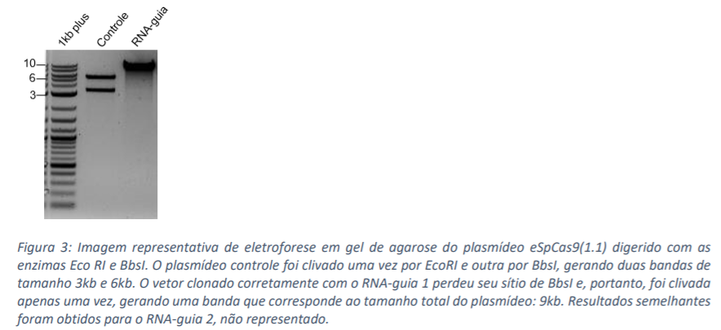
Checagem: Digestão e sequenciamento
Digestão com EcoRI e BbsI:

Slide 13
Mapa eSpCas9(1.1)
BbsI

Slide 14
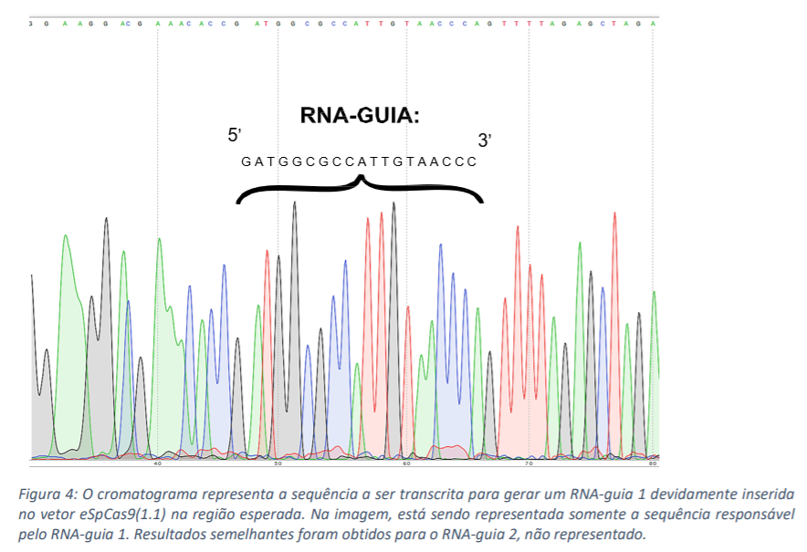
Sequenciamento

Slide 15
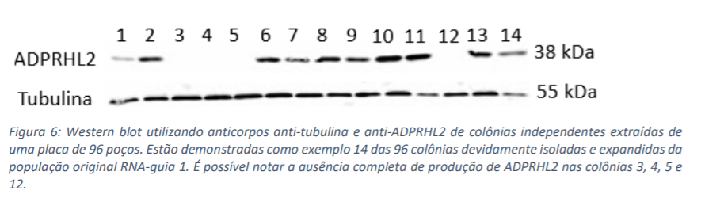
Colônias da população RNA-guia 1 isoladas
População foi diluída para permitir o isolamento e cada colônia foi expandida
Após a expansão, foi realizado Western blotting para medir a quantidade de proteína

Slide 16
Conclusões
Ao menos 19 das colônias possuem ausência total de ARH3.
Dessas colônias, 5 foram escolhidas para finalizar o projeto.
Atualmente, essas 5 colônias tiveram seu DNA purificado a fim de realizar o sequenciamento e identificar os tipos de mutações que foram causadas pela endonuclease Cas9.

Slide 17
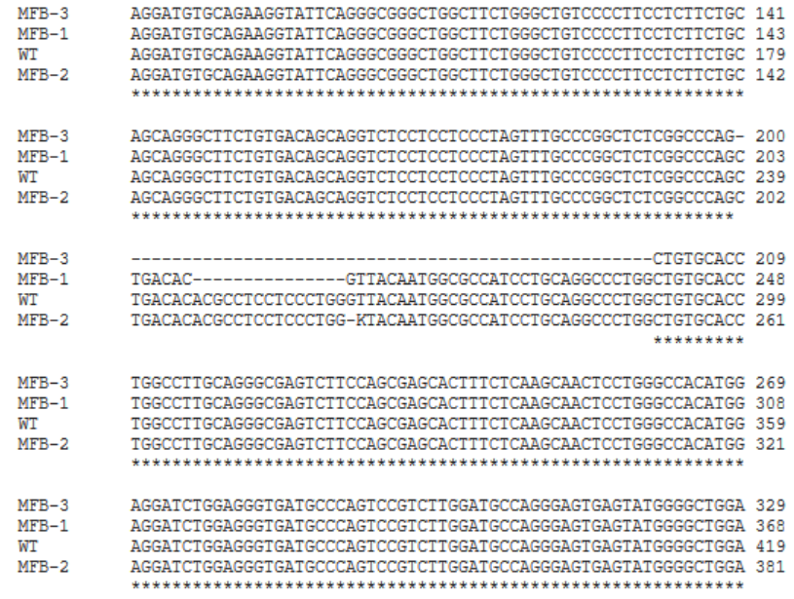
Alinhamento do sequenciamento

Slide 18
Resultados aparentes
B3:
deletou 15 bp (aparentemente nos dois alelos)
N6:
deletou 1bp, diferente em cada alelo
WT: ccctgggttacaa
alelo1: ccctggttacaa
alelo2: ccctgggtacaa
P6:
Deletou 52 bp (aparentemente nos dois alelos) -
CTGACACACGCCTCCTCCCTGGGTTACAATGGCGCCATCCTGCAGGCCCTGG

